Slide 1

Projet 3: projet d'hab
Réalisé par Noah, Aurelien et Nikolaï

Slide 2
sommaire
Fonction de vérification
Menus principaux
Fonction actions
Data
Dico.json

Slide 3
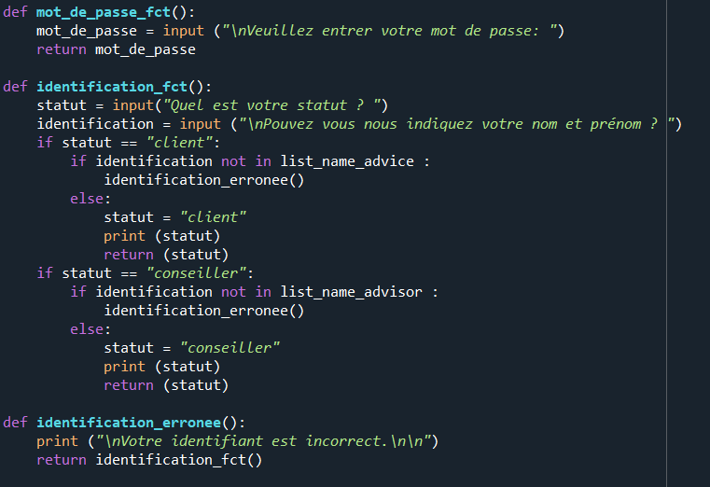
Fonction de vérification
Tout d'abord nous avons créé 2 fonctions d'identification pour le client et le conseiller :
Une pour le statut
Une pour le mot de passe

Slide 4
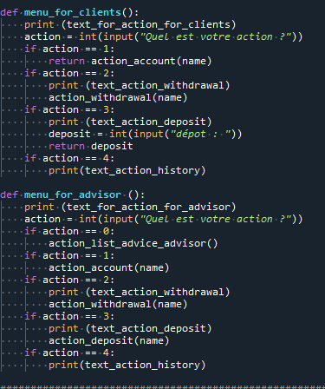
Menus principaux
Nous avons ensuite créé 2 menus pour chaque rôle à choix multiples afin de permettre à l'utilisateur de choisir ce qu'il veut: faire un dépôt, un retrait, regarder son compte ou son historique d’action.

Slide 5
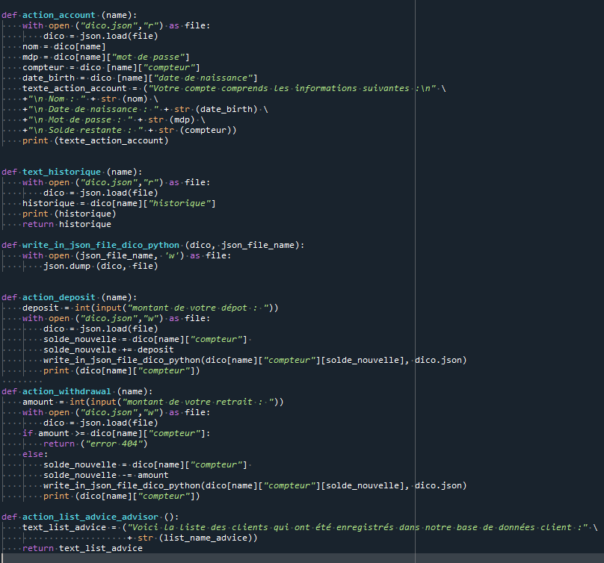
Fonctions actions
Plusieurs fonctions correspondants au actions proposes on été créé :
- action_account(name) pour renvoyer les infos d’un compte
-text_historique(name) pour renvoyer l’historique d’un nom.
-action_deposit(name) pour faire un depot.
-action_withdrawal(name) pour faire un retrait
-action_list_advice_advisor : renvoie la liste des clients

Slide 6
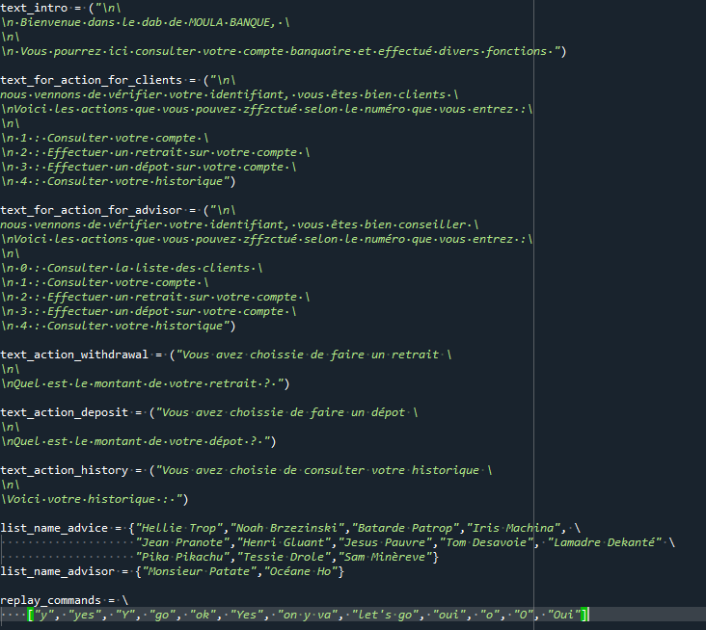
Data
Fichier qui comporte differents textes et liste sde nom et caractères autorisés.

Slide 7
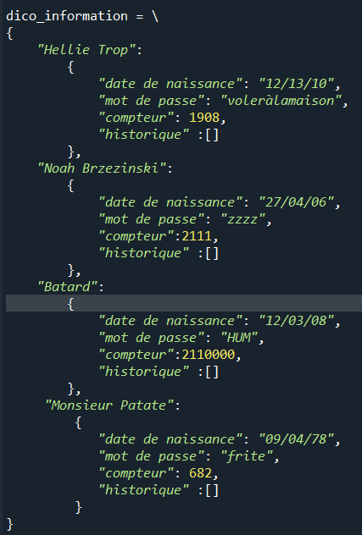
Dico JSON
Ici nous avons nos dicos JYSON qui sont les comptes de nos clients et conseillés. Nous leur avons donné un mot de passe infaillible et de l'argent (un peu beaucoup). Nous importons nos fichier JYSON pour le reste de notre programme.

